Slide 1
МБОУ «Лянторская средняя общеобразовательная школа №5»
Урок русского языка
Коптева Елена Николаевна,
учитель начальных классов
МБОУ «Лянторская средняя общеобразовательная школа №5

Slide 2

«Четвертый лишний»

Slide 3

Разгадайте ребус

Slide 4
Тема урока:
«Наречие»

Slide 5

«Наречие»
1. На какие вопросы отвечает?
2. Что обозначает?
3. С какой частью речи связано?
4. Как изменяется?
5. Каким членом предложения является?
6. Какую роль играет в речи?

Slide 6
Работа с текстом
Ветер сильно раскачивал деревья. С неба вдруг посыпалась снежная крупа. Вверху и внизу ветви уже оголились. Вчера была хорошая безоблачная погода. А сегодня выпал первый снег.

Slide 7
На какие вопросы отвечает наречие?
Где? Когда? Куда? Откуда? Почему? Зачем? Как?

Slide 8
Как изменяется наречие?
Наречие не изменяемая часть речи, не имеющая окончания

Slide 9
Что обозначает наречие?
Обозначает признак глагола

Slide 10
Каким членом предложения является наречие?
Наречие является второстепенным членом предложения (обстоятельством)

Slide 11
Значение наречий
Наречия делают речь более точной и выразительной

Slide 12
Часть речи | Наречие
Что обозначает? | Признак глагола
На какие вопросы отвечает? | Где? Когда? Куда? Откуда? Почему? Зачем? Как?
С какой частью речи связано? | С глаголом
Как изменяется? | Не изменяется, не имеет окончания
Каким членом предложения является? | Обстоятельством
Какую роль играет в речи? | Делает речь точной и выразительной

Slide 13


Slide 14
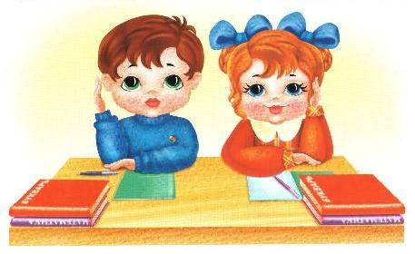
Работа в группах
Работать вместе.
Выслушивать мнение других.
Предлагать свои идеи.
Делать общий вывод.
Выбрать лидера

Slide 15
«Морфологический ящик»
Б7А3В5Г2+Б1А7В1В7В3
Б2А8В8+Б6А2В1В4Г6В2
А5Г5В2+А6В3
Б7А4Г1

Slide 16
Проверка
Вскрикнет испуганно
Неуклюже передвигался
Учиться хорошо
Вскачь

Slide 17
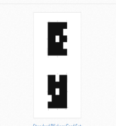
приложение Plickers

Slide 18
«Закончи предложение»
На уроке я понял (а) ______________________
На уроке я узнал (а )_____________________
Я похвалил (а) бы себя ____________________
Было интересно_________________________
Было трудно_____________________________

Slide 19
Домашнее задание (на выбор)
1. Учебник с. 57 – правило – для всех
2. Выписать из словаря 10 наречий, запомнить, как они пишутся. По желанию – придумать словосочетания с этими наречиями.
3. Учебник с. 58, упр. 3 (по заданию)

Slide 20

ефлексия
Скажите наречиями, как вам сегодня было на уроке
хорошо, скучно, тепло, страшно, тоскливо, интересно, весело, здорово, замечательно, полезно, отлично

Slide 21

Спасибо за урок!

